Slide 1

Vue周末班第二天

Slide 2
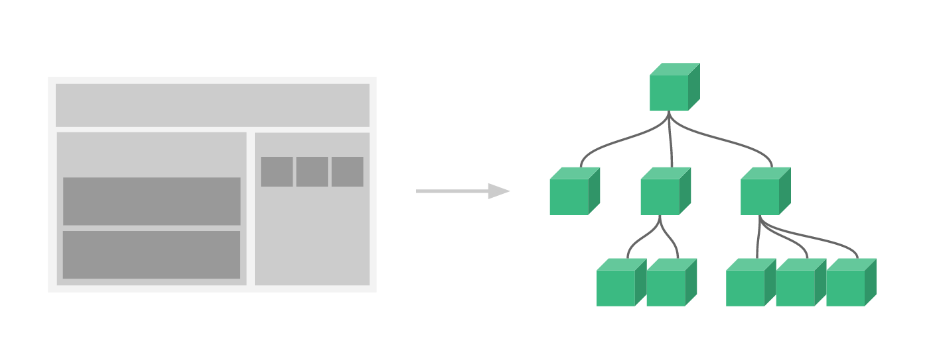
Vue的两个核心点
1. 响应式的数据绑定
当数据发生改变 -> 视图自动更新
忘记操作DOM这回事，而是专注于操作数据
2. 可组合的视图组件
  把视图按照功能，切分若干基本单元
  组件可以一级一级组合成整个应用，形成了倒置的组件树
  使用组件的好处：可维护、可重用、可测试

Slide 3
响应式原理
  把一个普通的 JavaScript 对象传给 Vue 实例的 data 选项
  Vue 将遍历此对象所有的属性，并使用 Object.defineProperty 把这些属性全部转为 getter/setter
  Vue内部会对数据进行劫持操作，进而追踪依赖，在属性被访问和修改时通知变化

Slide 4
Object.defineProperty
  作用：直接在一个对象上定义一个新属性，或者修改一个对象的现有属性
  语法：Object.defineProperty(obj, prop, descriptor)
  参数： obj 要在其上定义属性的对象 prop要定义或修改的属性的名称
  descriptor将被定义或修改的属性描述符
  数据描述
  configurable 是否可以删除目标属性。默认为false
  enumerable 此属性是否可以被枚举。默认为false
  value 该属性对应的值，默认为 undefined
  writable 属性的值是否可以被重写。默认为false
  访问器描述
  getter 是一种获得属性值的方法
  setter是一种设置属性值的方法。
  可以写configurable 、enumerable
  不能写value writable

Slide 5
响应的数据变化
  data对象中的数据都会被转换为getter/setter，所以当数据发生变化时，自动更新在页面中
  如果没有定义某个属性，那么就不能检测属性的变化
  Vue.set( target, key, value )
  设置对象的属性。如果对象是响应式的，确保属性被创建后也是响应式的，同时触发视图更新。这个方法主要用于避开 Vue 不能检测属性被添加的限制
  vm.$set( target, key, value )
  实例上的方法
  替换对象
  Object.assign()
  注意：注意对象不能是 Vue 实例，或者 Vue 实例的根数据对象

Slide 6
数组的变异方法
  提供了观察数组的变异方法，使用这些方法将会触发视图更新
  push()、pop()、shift()、unshift()、splice()、sort()、reverse()
  不能触发视图更新
  利用索引直接设置一个项时
  修改数组的长度时

Slide 7
指令directive
  理解指令
  1. 是一种特殊的自定义行间属性，以v-开头
  2. 将数据和DOM做关联，当表达式的值改变时，响应式地作用在视图
  3. 预期的值为javascript表达式
  学过的指令
  v-bind： 动态的绑定数据。简写为 :
  v-on：监听 DOM 事件。简写为 @
  v-for：对一组数据循环生成对应的结构
  v-if：根据表达式的值的真假条件渲染元素和移出元素
    v-show：根据表达式的真假条件，切换元素的 CSS 属性 display属性

Slide 8
watch观察
  利用watch观察 Vue 实例上的数据变动，键是需要观察的表达式，值是对应回调函数
  回调函数会接受两个参数：
  newValue：变化的最新值
  oldValue：变化之前的值
  深度监控
  handler(){}
  deep:true
  可以在里面写任意的异步操作

Slide 9
todoList案例
  添加一项任务
  删除一项任务
  双击编辑一项任务
  1. 失去焦点编辑完成
  如果输入框为空，则删除这一项
  2. 按enter键编辑完成
  如果输入框为空，则删除这一项
  3. 按esc取消编辑
  统计未选中的个数
  单选和全选
  存入localStorage中

Slide 10
组件化开发
  组件可以将UI页面切分成一些单独的、独立的单元，整个页面就是这些单元组合而成的，只需要关注构建每个单独的单元，每个组件包含自己的结构、逻辑和样式，这样既减少了逻辑复杂度，又能实现组件的复用性。当不需要某个组件或替换组件时，而不影响整个应用的运行。
  组件开发的好处：
  降低耦合度、
  提高可维护性、可复用性
  便与协作开发
  ....

Slide 11
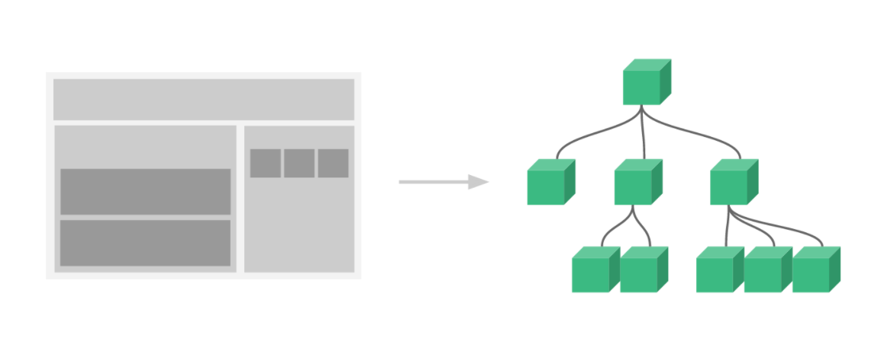
Vue中的组件
  在Vue中，
  自定义元素，封装可重用的代码，由vue编译器提供特殊功能。
  使用特殊的属性is扩展 HTML 元素

Slide 12
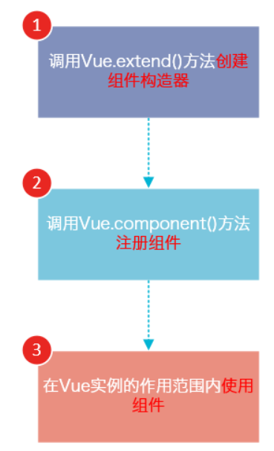
全局注册组件
  分为三步骤
  创建组件构造器、注册组件和使用组件
  Vue.extend(选项对象)
  返回构造器实例
  和根实例的选项对象一样，不同的是没有el
  data必须是一个工厂方法，返回对象
  template定义组件的模板
  Vue.component( id, [definition] )
  全局注册组件
  id: 字符串
  definition：构造器实例或对象
  如果为对象，内部会自动调用 Vue.extend
  在Vue实例范围内使用注册组件的id为标签名

Slide 13
局部注册组件
  选项对象的components属性注册局部组件，只能在所注册的作用域模板中使用
  {
  components：{
  组件id：实例构造器 | 对象
  }
  }
  html模板
  放在一对template标签中，在组件中使用标签的id
  放在一对script标签中，标签的type要设置为text/x-template

Slide 14
组件命名约定和模板
  组件命名约定
  注册组件命名：
  kebab-case (短横线分隔命名)
  camelCase (驼峰式命名)
  PascalCase (单词首字母大写命名)
  使用组件命名：
  kebab-case (短横线分隔命名)

Slide 15
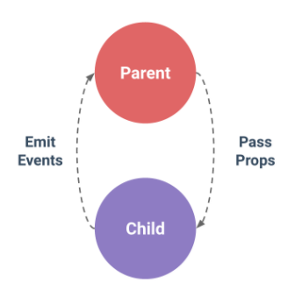
父子组件之间的通信
  使用在一个组件模板中的组件，称之为子组件。
  组件实例的作用域是孤立的。这意味着不能并且不应该在子组件的模板内直接引用父组件的数据，采用单向绑定的方式，避免子组件直接修改父组件产生副作用
  但是有时候需要父子组件之间需要相互通信：父组件可能要给子组件传递数据，子组件则可能要将它内部发生的事情告知父组件。
  通过props将父组件的数据传递给子组件
  触发子组件的某个事件时，可以通知到父组件，那么
  在子组件中发布一个自定义事件，父组件监听自定义
  事件
  组件实例.$emit(自定义事件名,参数)

Slide 16
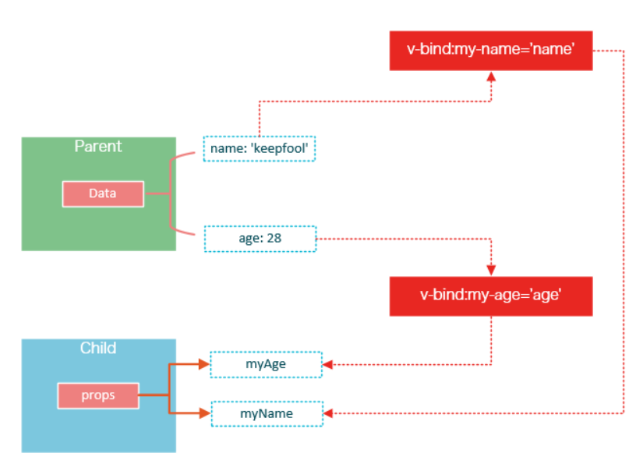
父组件传递数据示意图

Slide 17
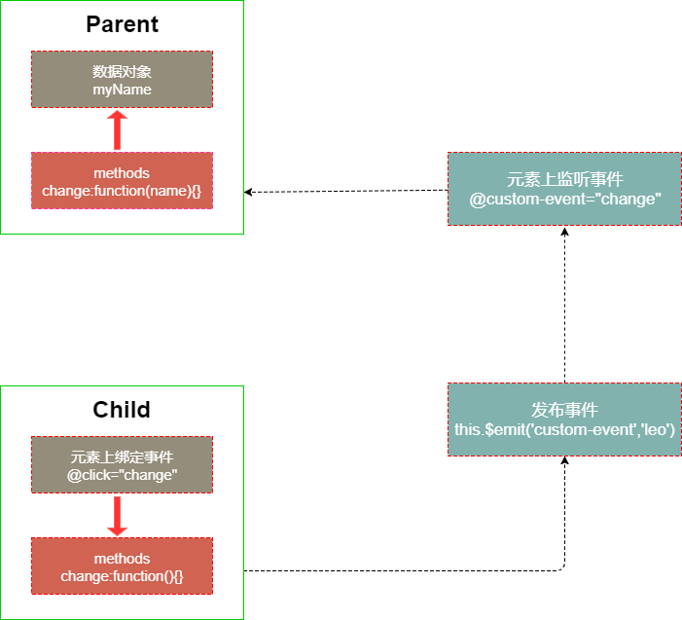
子组件发布事件示意图

Slide 18
使用插槽分发内容
  编译作用域
  父组件模板的内容在父组件作用域内编译；
  子组件模板的内容在子组件作用域内编译。
  插槽的作用
  将父组件中写在子组件一对标签内的结构混合在子组件模板中，这个过程称之为内容分发。使用特殊的 <slot> 元素作为原始内容的插槽
  单个插槽
    如果子组件中没有一对slot标签，写在子组件标签对的内容会被丢弃
    子组件中有slot标签，子组件标签对的内容会整体替换在slot标签位置
    slot标签内的内容被视作备用内容
  具名插槽
    可以使用name来配置如何分发内容
    没有name的slot被视为默认插槽

Slide 19
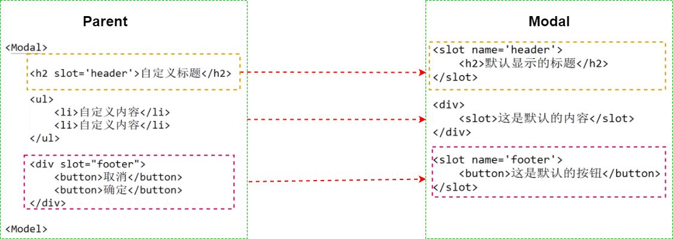
使用插槽分发内容示意图

Slide 20
封装通用的组件
  Vue 组件的 API 来自三部分——prop、事件和插槽
  1. Prop 允许外部环境传递数据给组件
  2. 事件允许从组件内触发外部环境的副作用；
  3. slot插槽允许外部环境将额外的内容组合在组件中。

Slide 21
封装Modal组件
设置的props：
modalTitle 提醒信息 默认为 '这是一个模态框'
show 控制显示隐藏，需要双向绑定
定制模板：
slot为modal-content 定制提醒信息模板
slot为modal-footer 定制底部模板
监控内部变化：
事件名on-ok 点击确定触发
事件名on-cancel 点击取消触发

Slide 22
生命周期函数
一个组件从开始到最后消亡所经历的各种状态，就是一个组件的生命周期。
Vue在执行过程中会自动调用生命周期钩子函数，只需要提供这些钩子函数即可
钩子函数的名称都是Vue中规定好的
挂载阶段：
beforeCreate：数据劫持之前被调用，无法访问methods，data,computed上的方法或数据
created：实例已经创建完成之后被调用。但挂载阶段还没开始，$el 属性目前不可见。常用于ajax发送请求获取数据
beforeMount:在挂载开始之前被调用
mounted:vue实例已经挂载到页面中，可以获取到el中的DOM元素，进行DOM操作
更新阶段：
beforeUpdate:更新数据之前调用
updated：组件 DOM 已经更新
销毁阶段：
beforeDestroy：实例销毁之前调用。在这一步，实例仍然完全可用。
destroyed： Vue 实例销毁后调用

